Slide 1
텐서플로에서 데이터 적재와 전처리하기
정인호

Slide 2
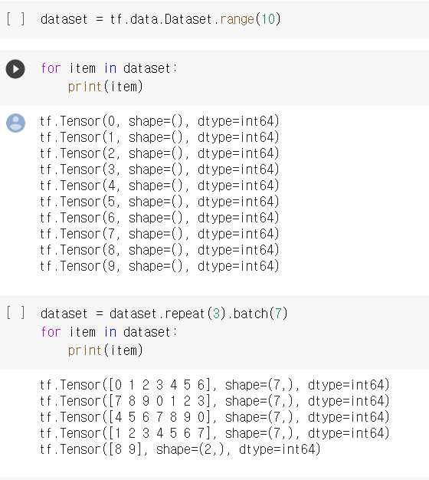
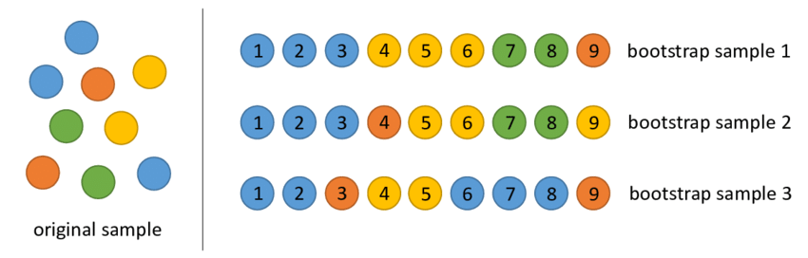
Data API
여러가지 method

Slide 3
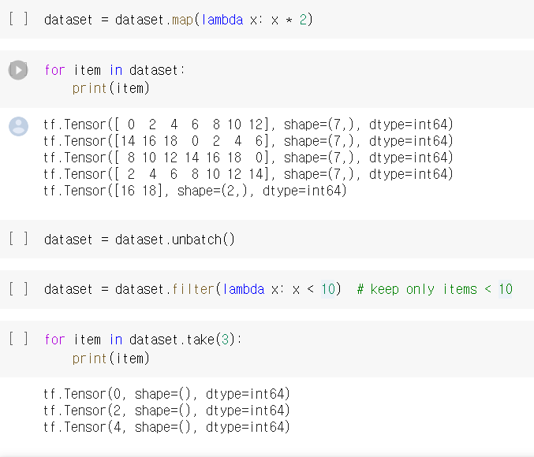
Data API
여러가지 method

Slide 4
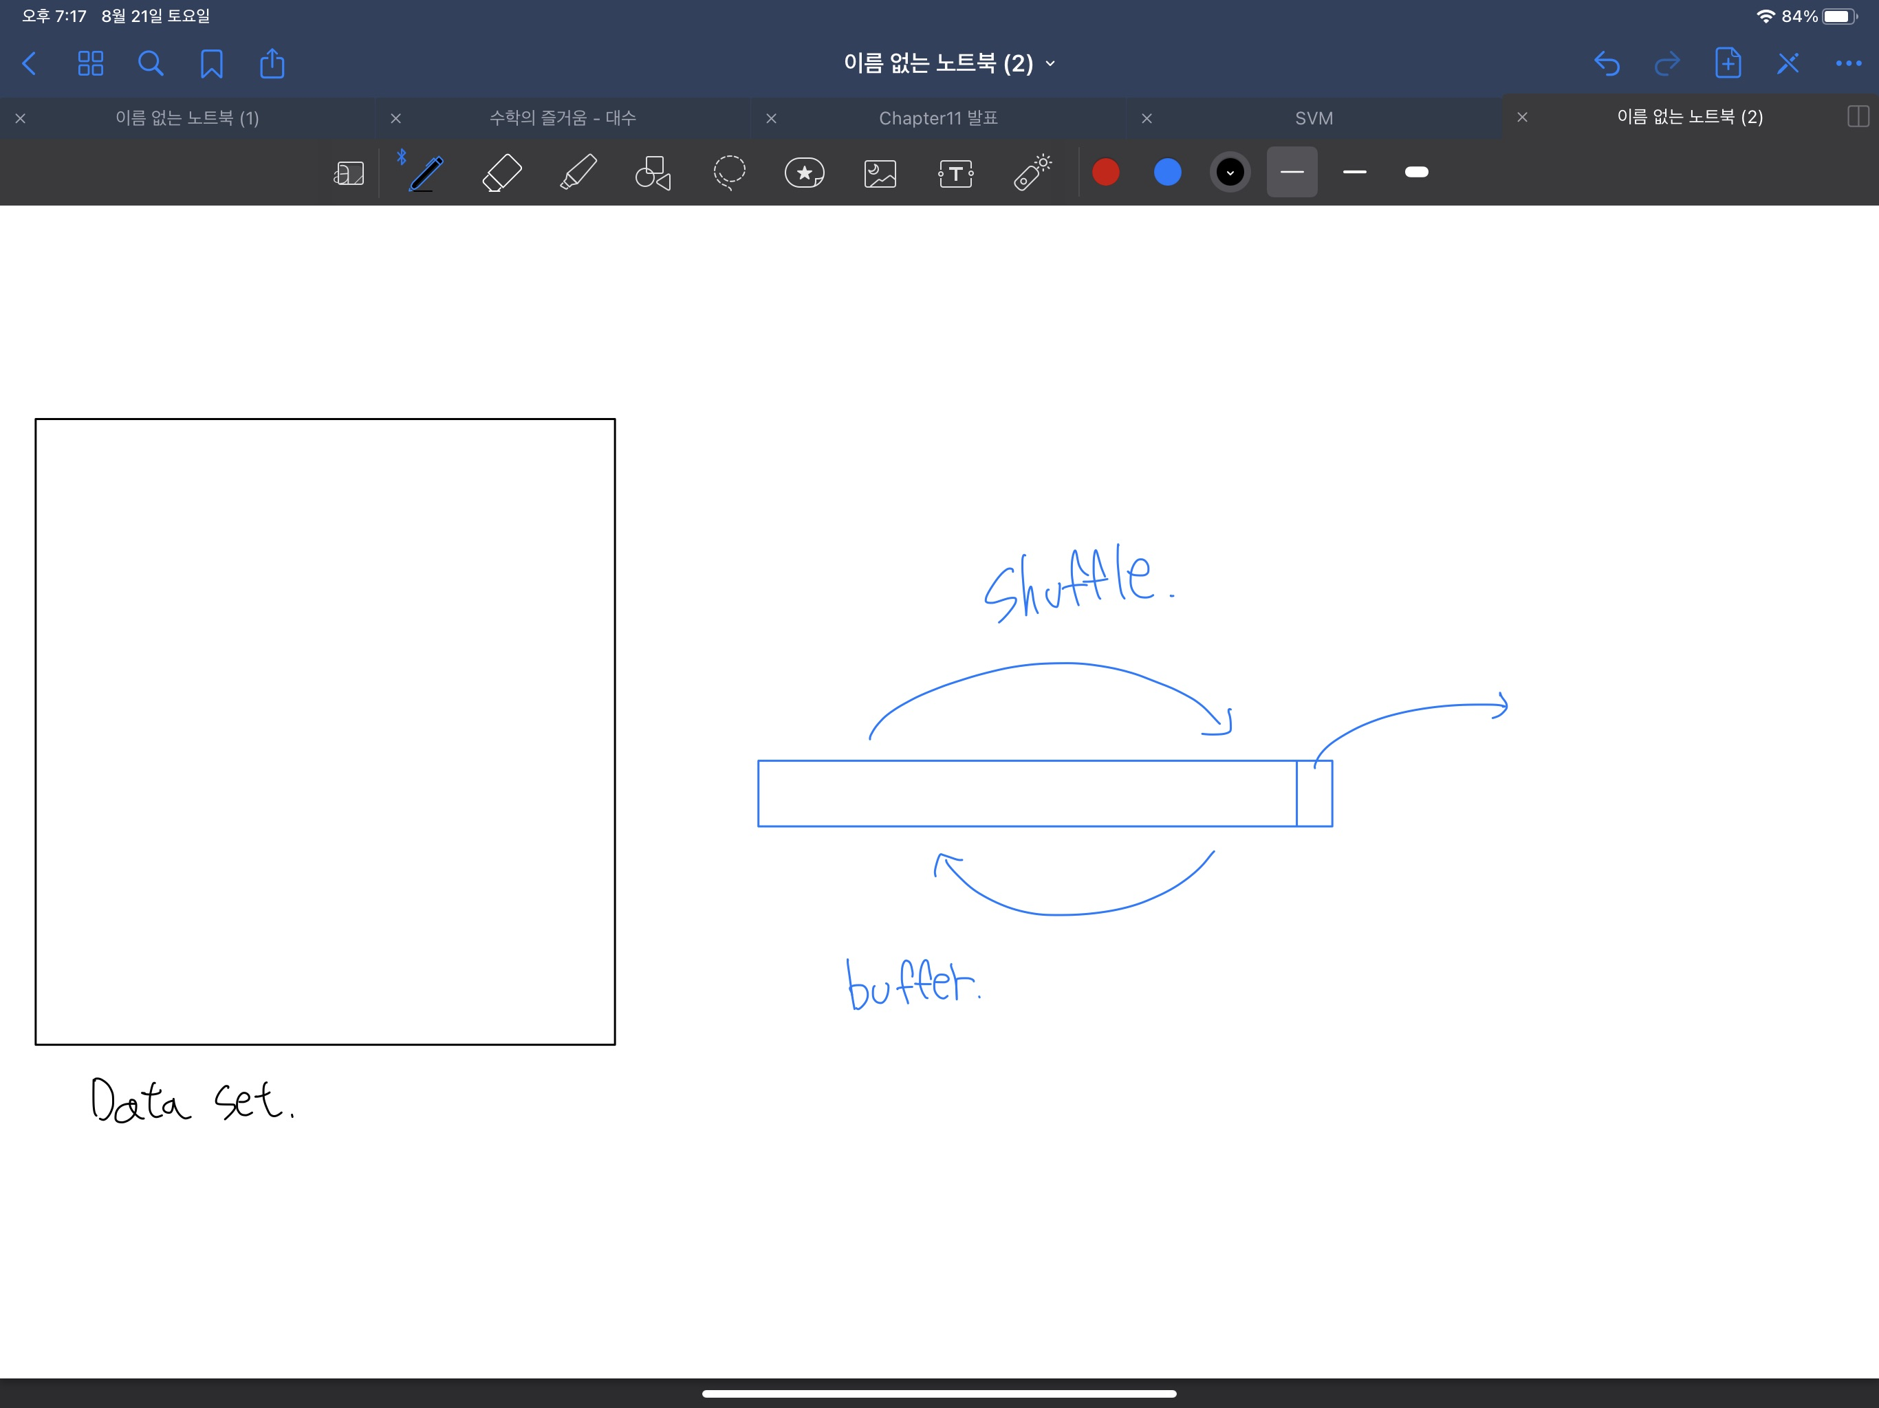
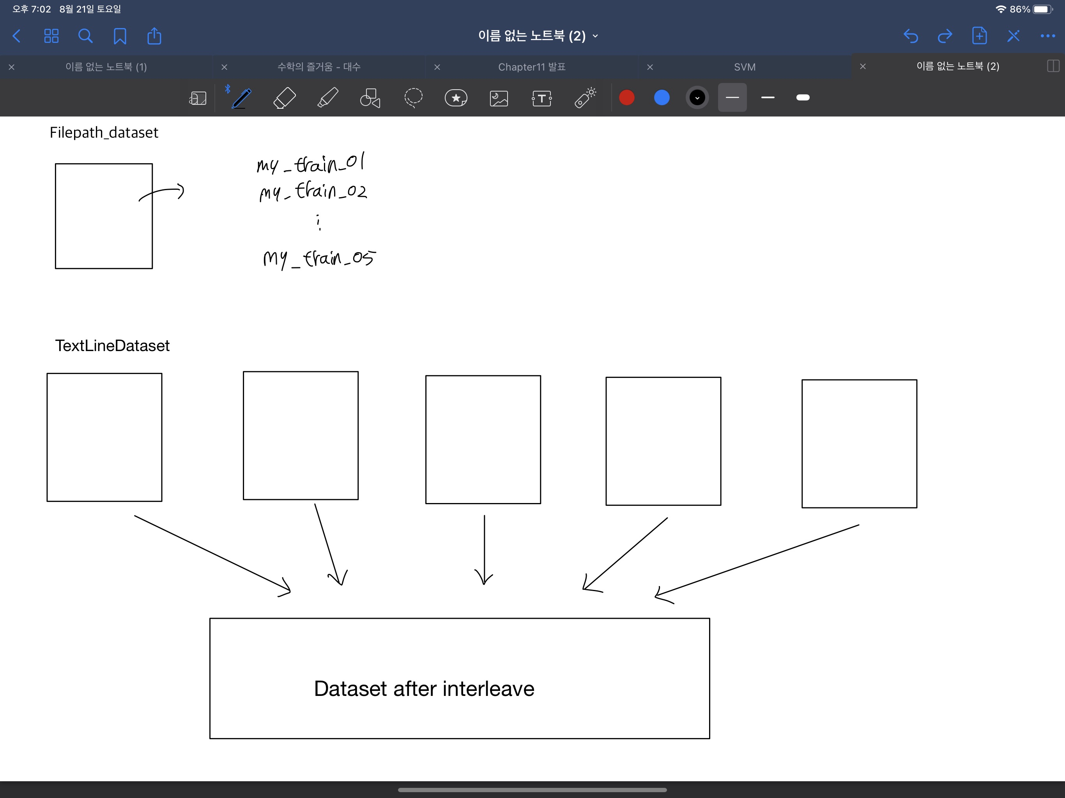
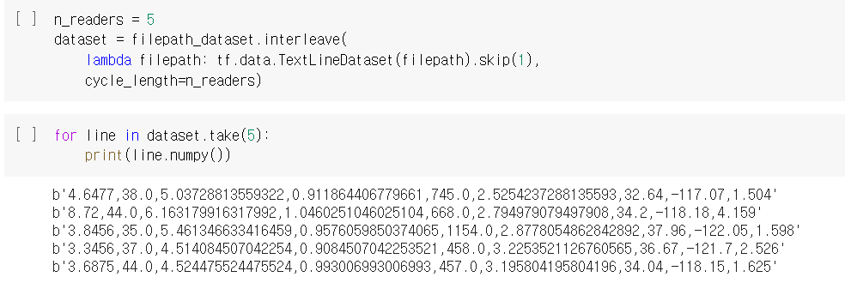
Data Shuffle

Slide 5
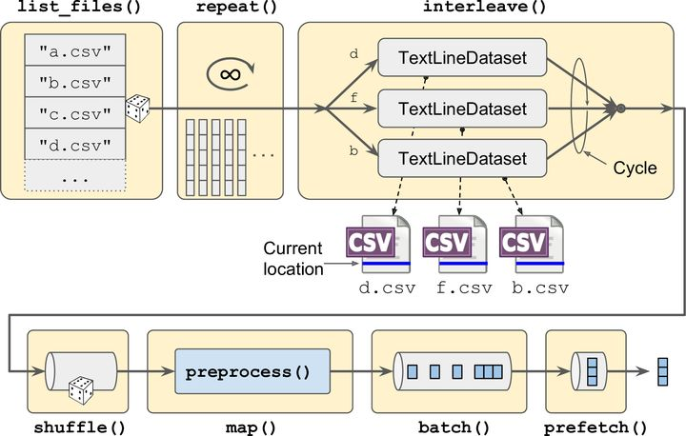
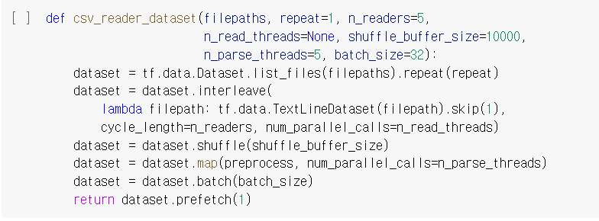
Data Preprocessing

Slide 6
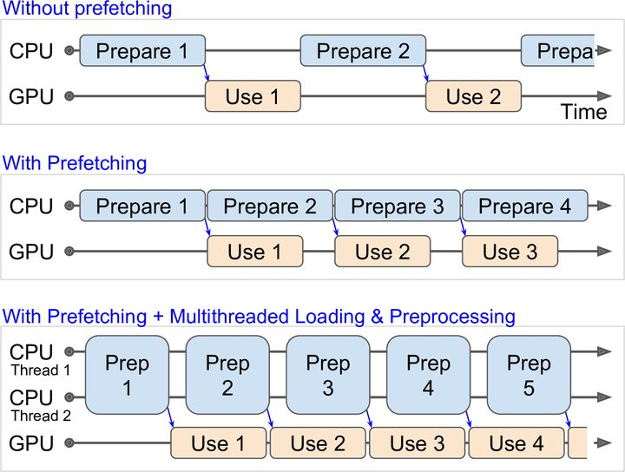
Data Preprocessing
prefetch

Slide 7
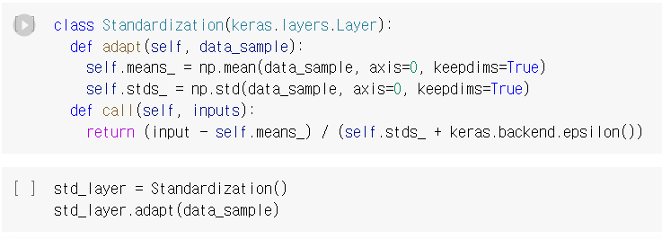
Standardization
데이터 적재할 때 동적으로 전처리
or
전처리 층을 모델에 직접 포함

Slide 8
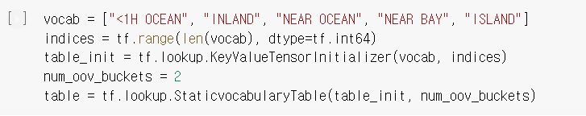
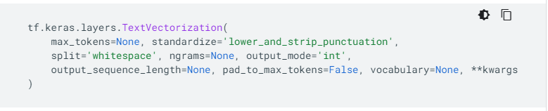
범주형 특성 인코딩
원-핫 벡터
Q. Oov 버킷 사용하는 이유?
Keras.layers.TextVectorization

Slide 9
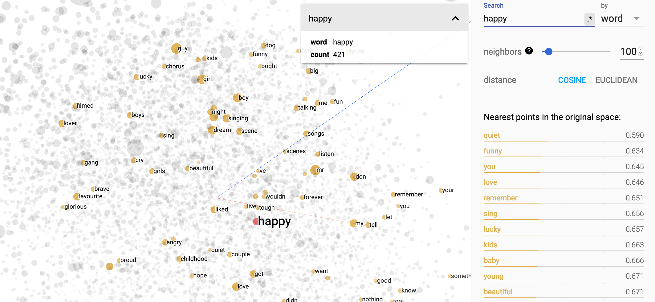
범주형 특성 인코딩
단어 임베딩
Q. 훈련 비용 관점에서 원-핫 인코딩 vs 임베딩

Slide 10
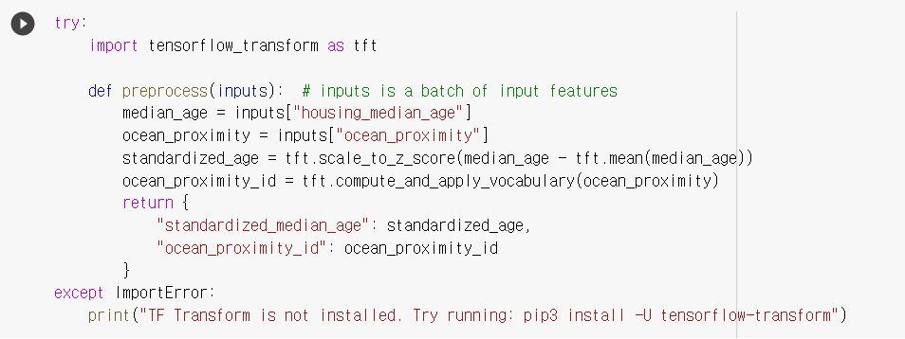
TF 변환
계산에 필요한 통계량 상수 존재
확장성, 이식성 매우 좋음

Slide 11
Q & A

